Slide 1
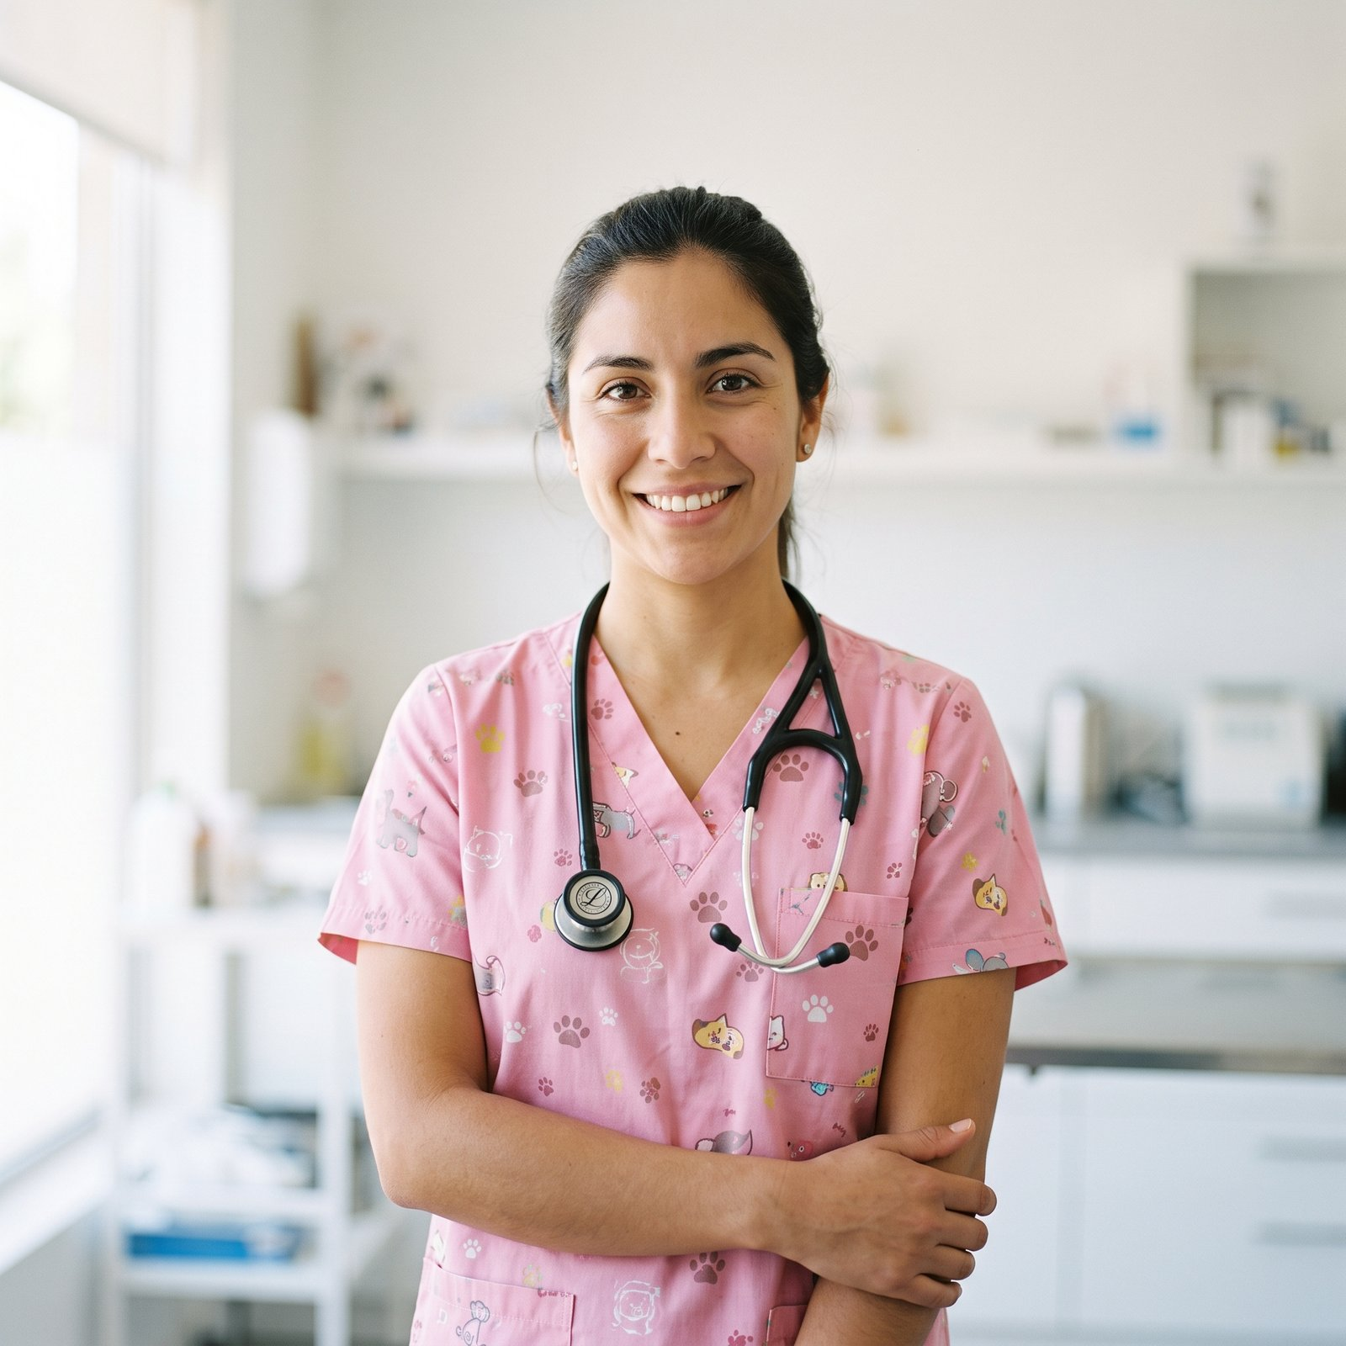
1° BÁSICO · HISTORIA
Los Veterinarios
Un oficio que cuida a los animales
PRESENTADO POR Renata Leiva
Notes:
Buenos días. Hoy les voy a hablar de LOS VETERINARIOS.

Slide 2
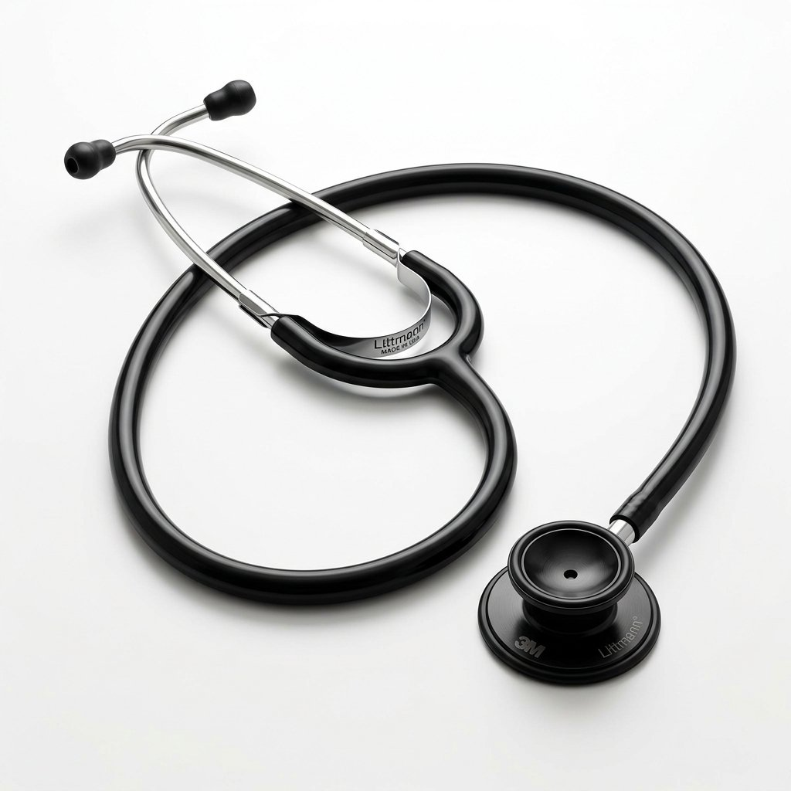
¡Hola! Soy veterinaria
Los veterinarios curamos a los animales para que estén sanos.
Los Veterinarios
2
Notes:
SOY VETERINARIA. Los veterinarios somos los que curamos a los animales cuando se enferman.
(Muestra tu delantal o tu estetoscopio.)

Slide 3
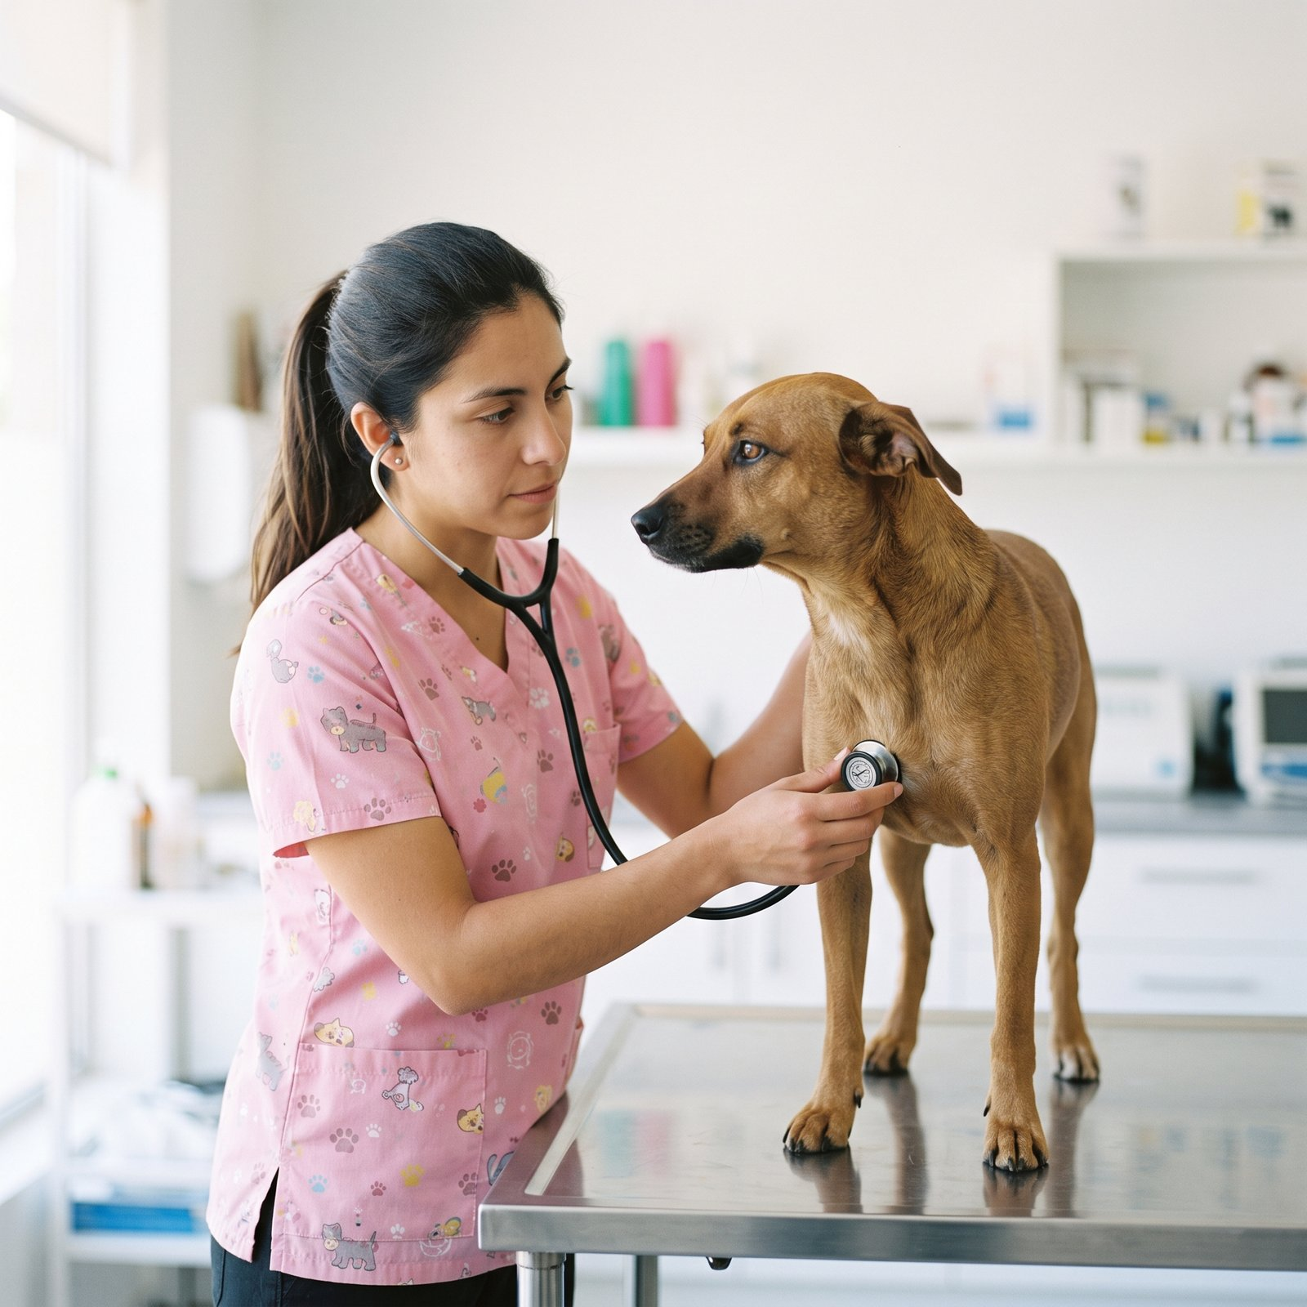
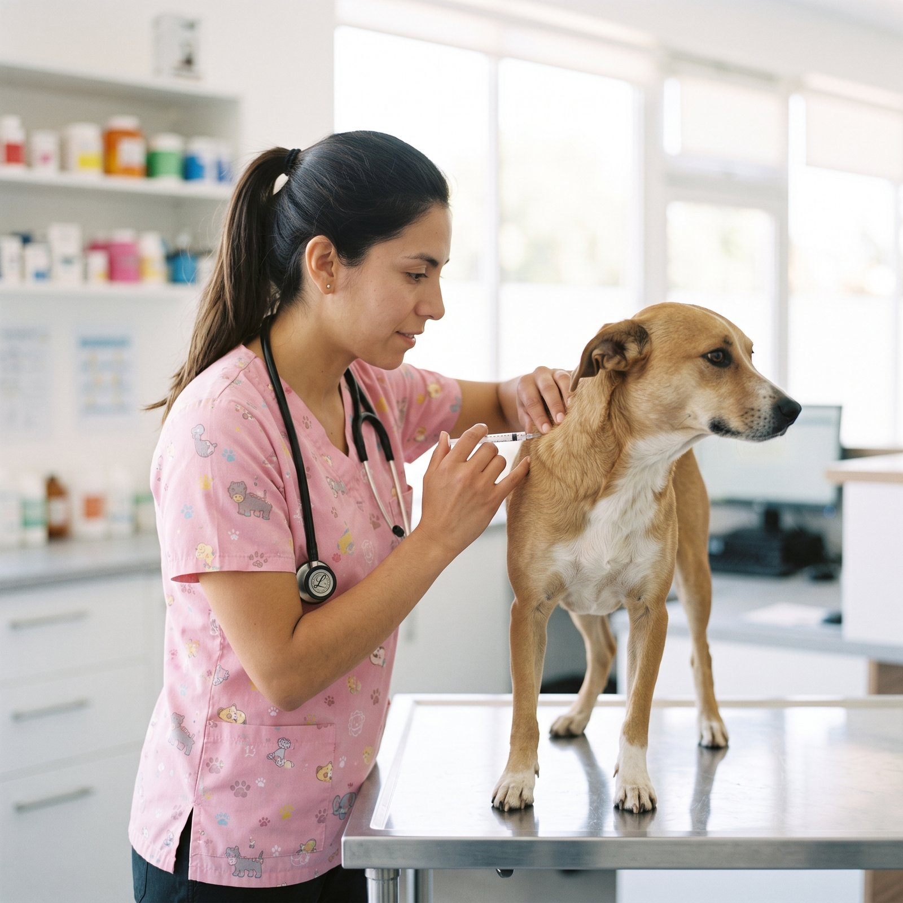
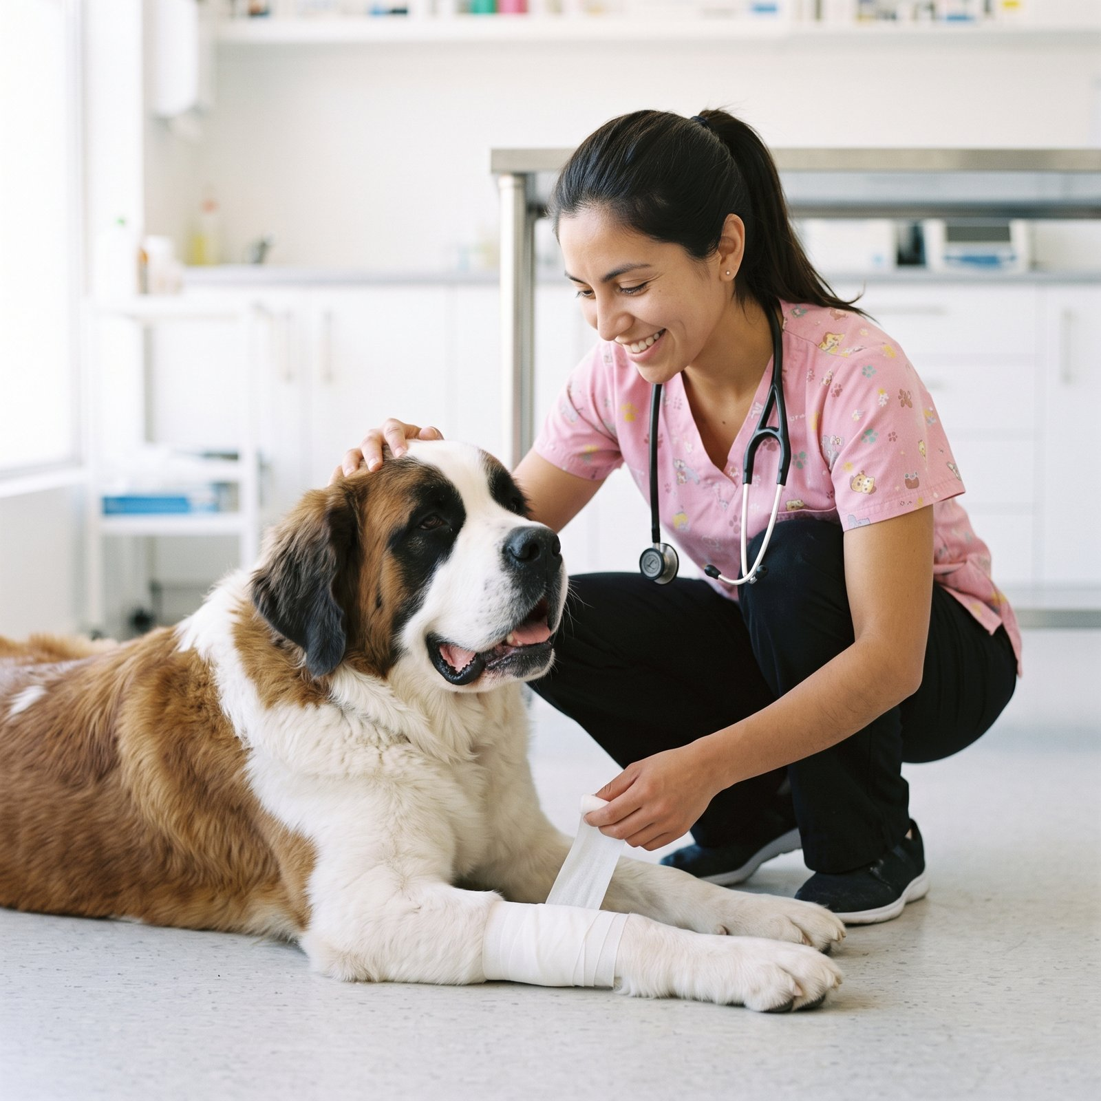
¿Qué hago en mi trabajo?
Reviso a los animales para saber qué tienen
Pongo vacunas para que no se enfermen
Curo a los que están heridos
Los Veterinarios
3
Notes:
En mi trabajo REVISO A LOS ANIMALES, LES PONGO VACUNAS para que no se enfermen y CURO A LOS QUE ESTÁN HERIDOS.

Slide 4
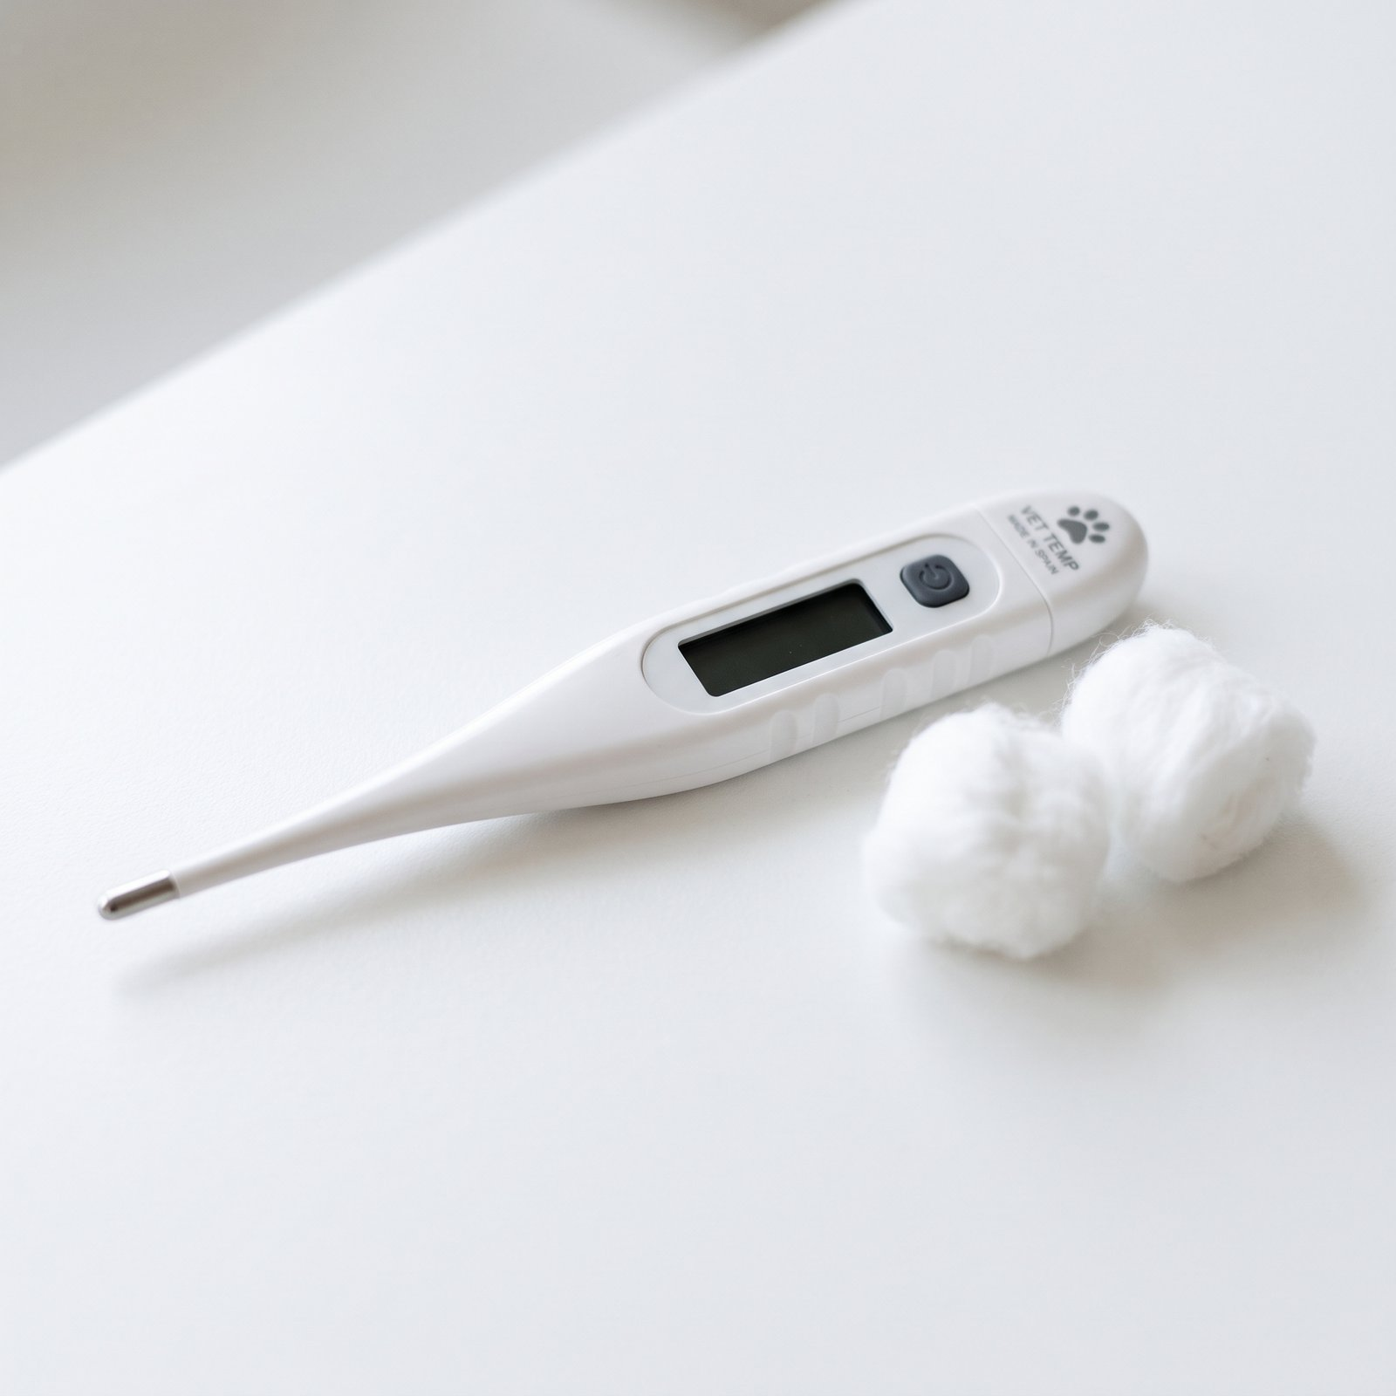
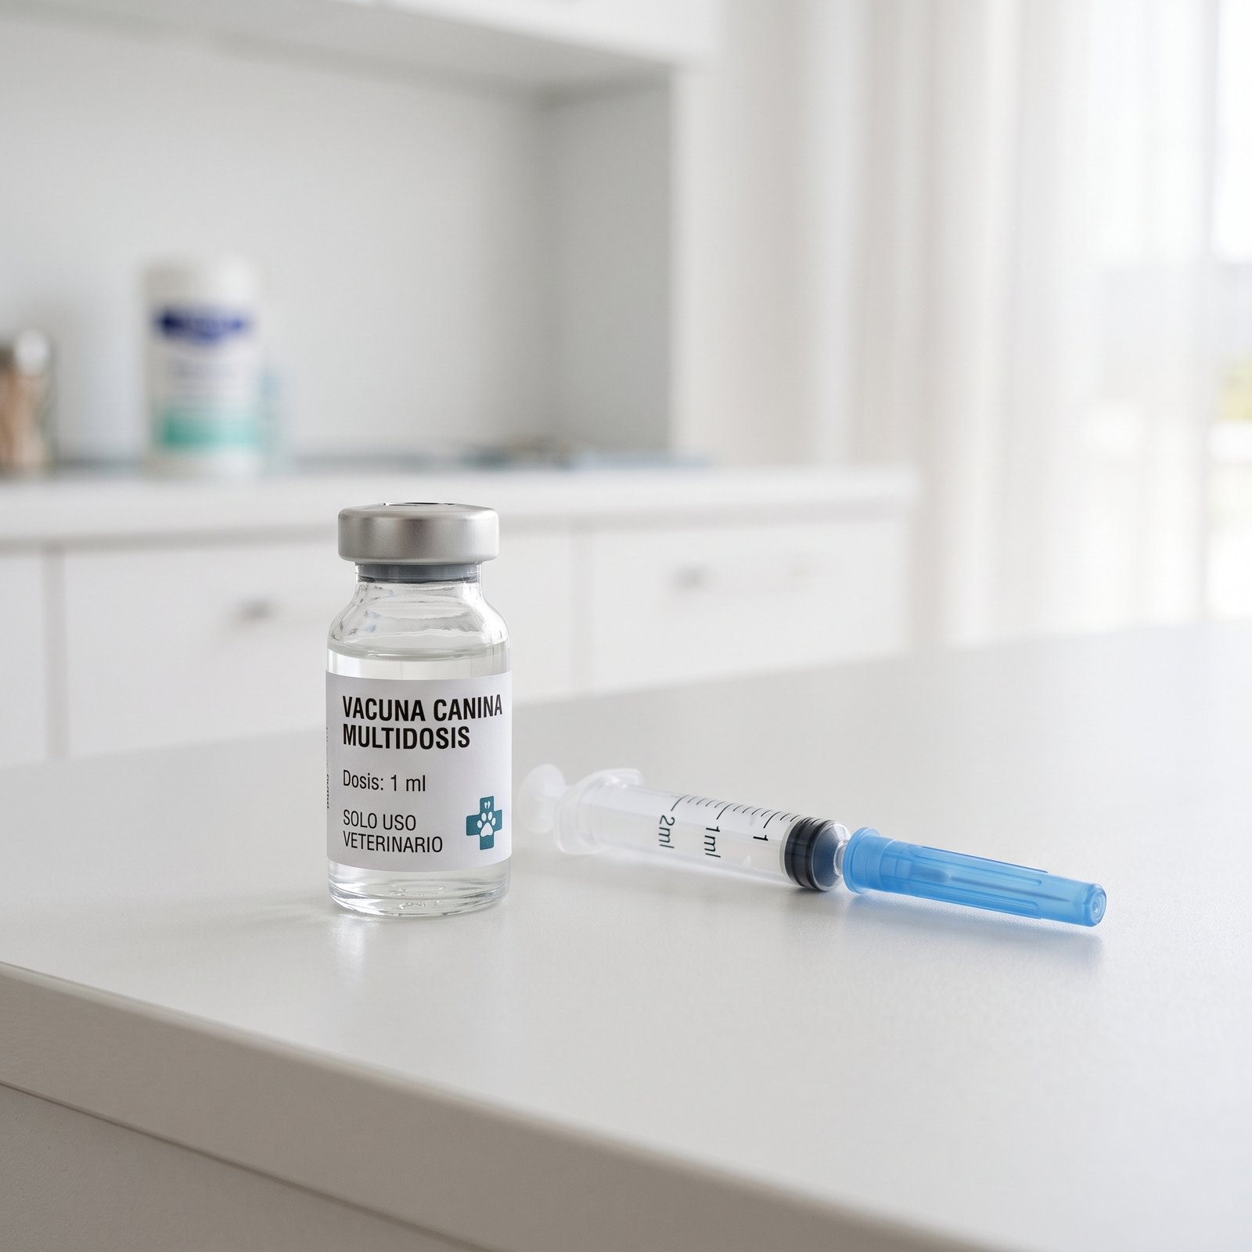
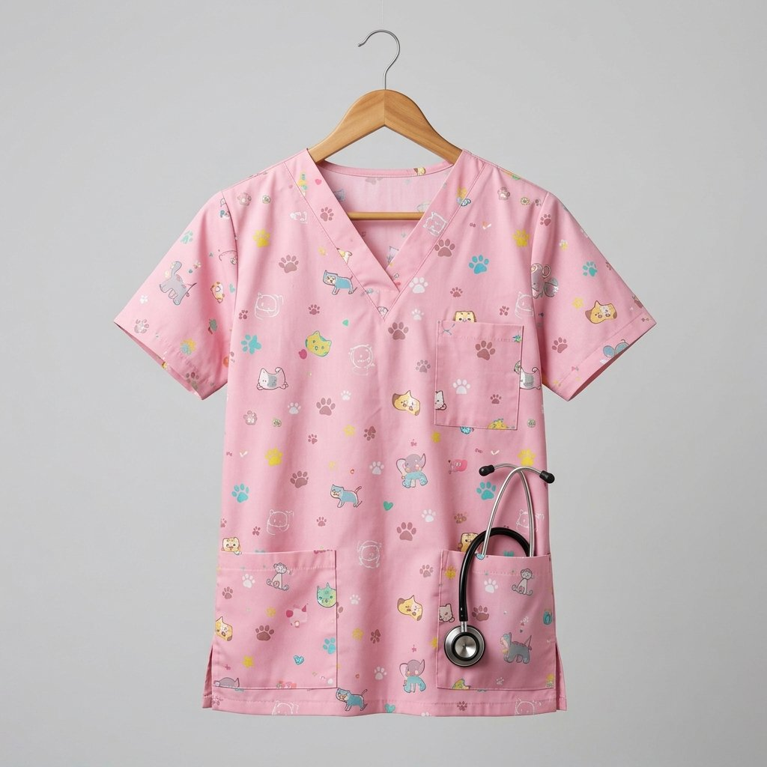
¿Qué uso para trabajar?
Estetoscopio: escucho el corazón
Termómetro: veo si tiene fiebre
Vacuna: lo protege de enfermarse
Delantal: para trabajar limpia
Los Veterinarios
4
Notes:
Uso mi ESTETOSCOPIO, mi TERMÓMETRO y las VACUNAS. El estetoscopio SIRVE PARA ESCUCHAR EL CORAZÓN.

Slide 5
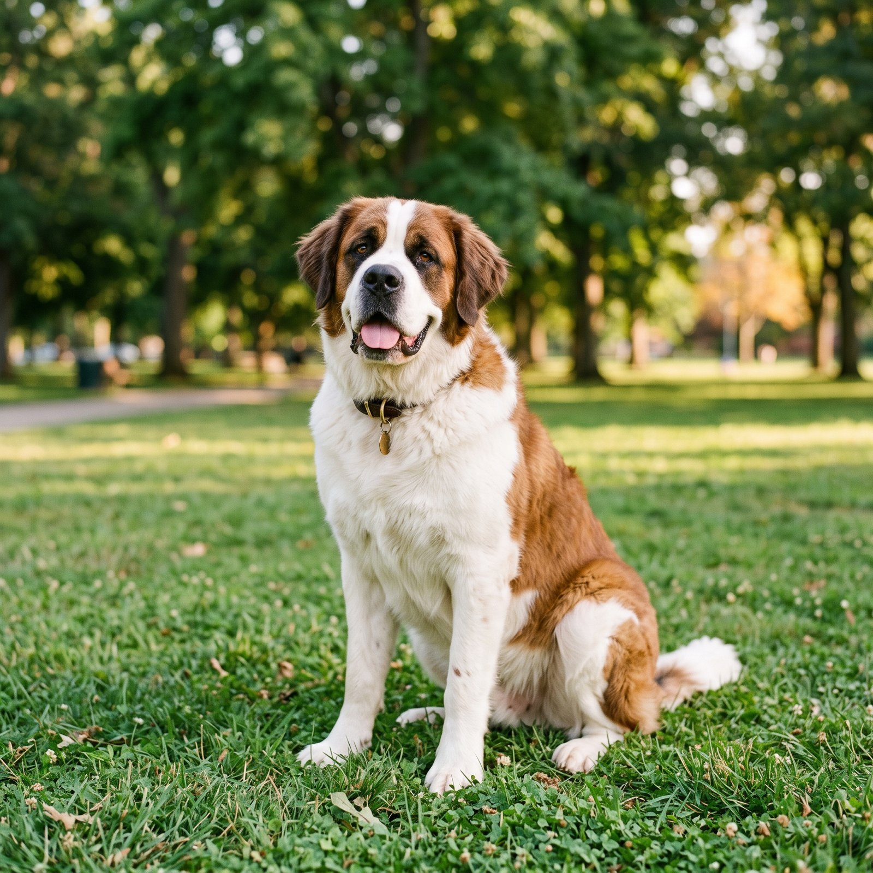
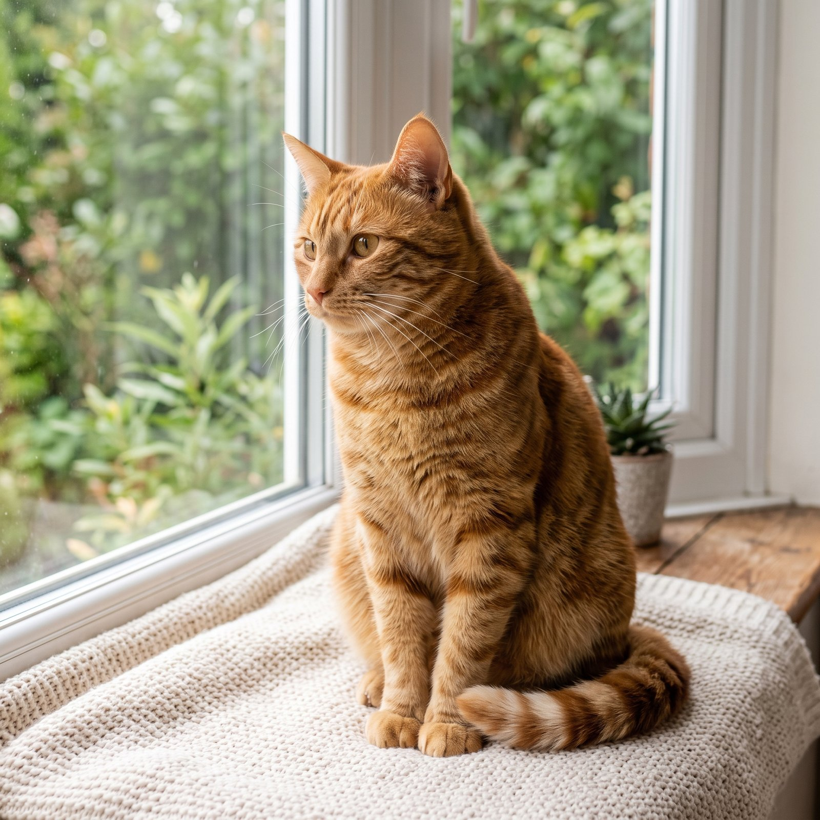
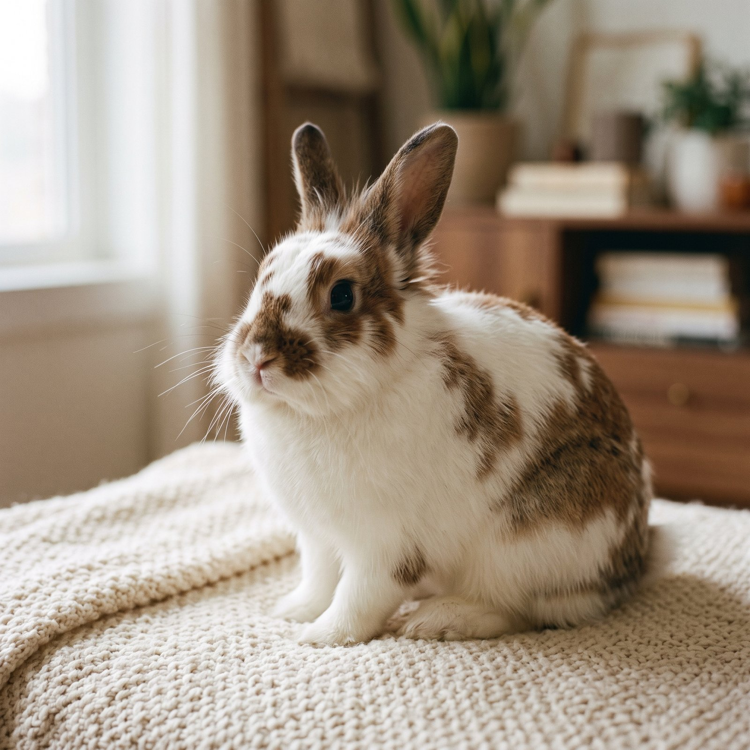
¿A quiénes atiendo?
Perros de todos los tamaños
Gatos, que llegan más asustados
Conejos, hámsteres y tortugas
Los Veterinarios
5
Notes:
Atiendo PERROS, GATOS Y TAMBIÉN CONEJOS, hámsteres y tortugas.

Slide 6
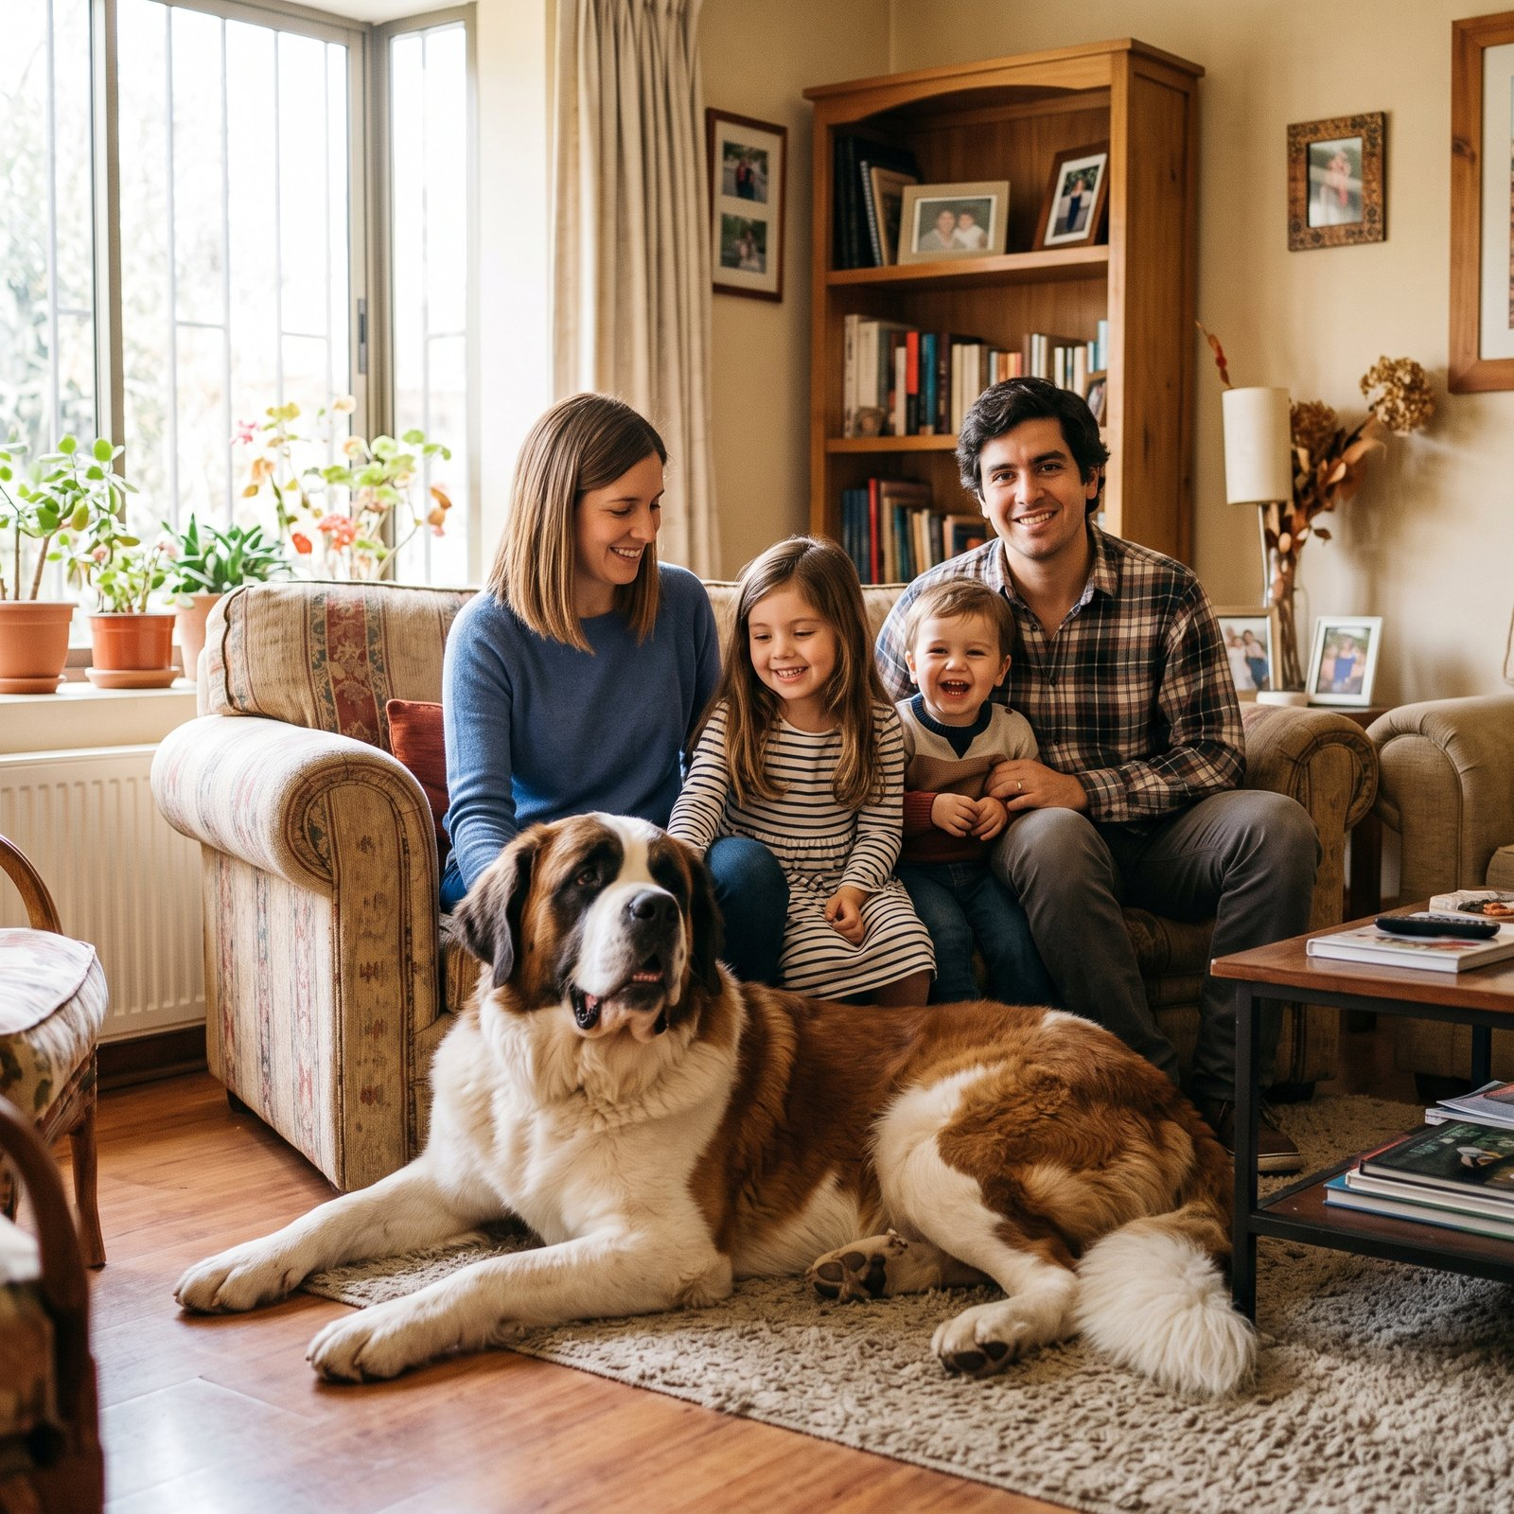
¿Cómo ayudo a mi comunidad?
Cuido a las mascotas de todas las familias del barrio.
Una mascota sana hace feliz a toda su familia.
Los Veterinarios
6
Notes:
Ayudo a las familias MANTENIENDO SANAS A SUS MASCOTAS. Una mascota sana hace feliz a toda la familia.

Slide 7
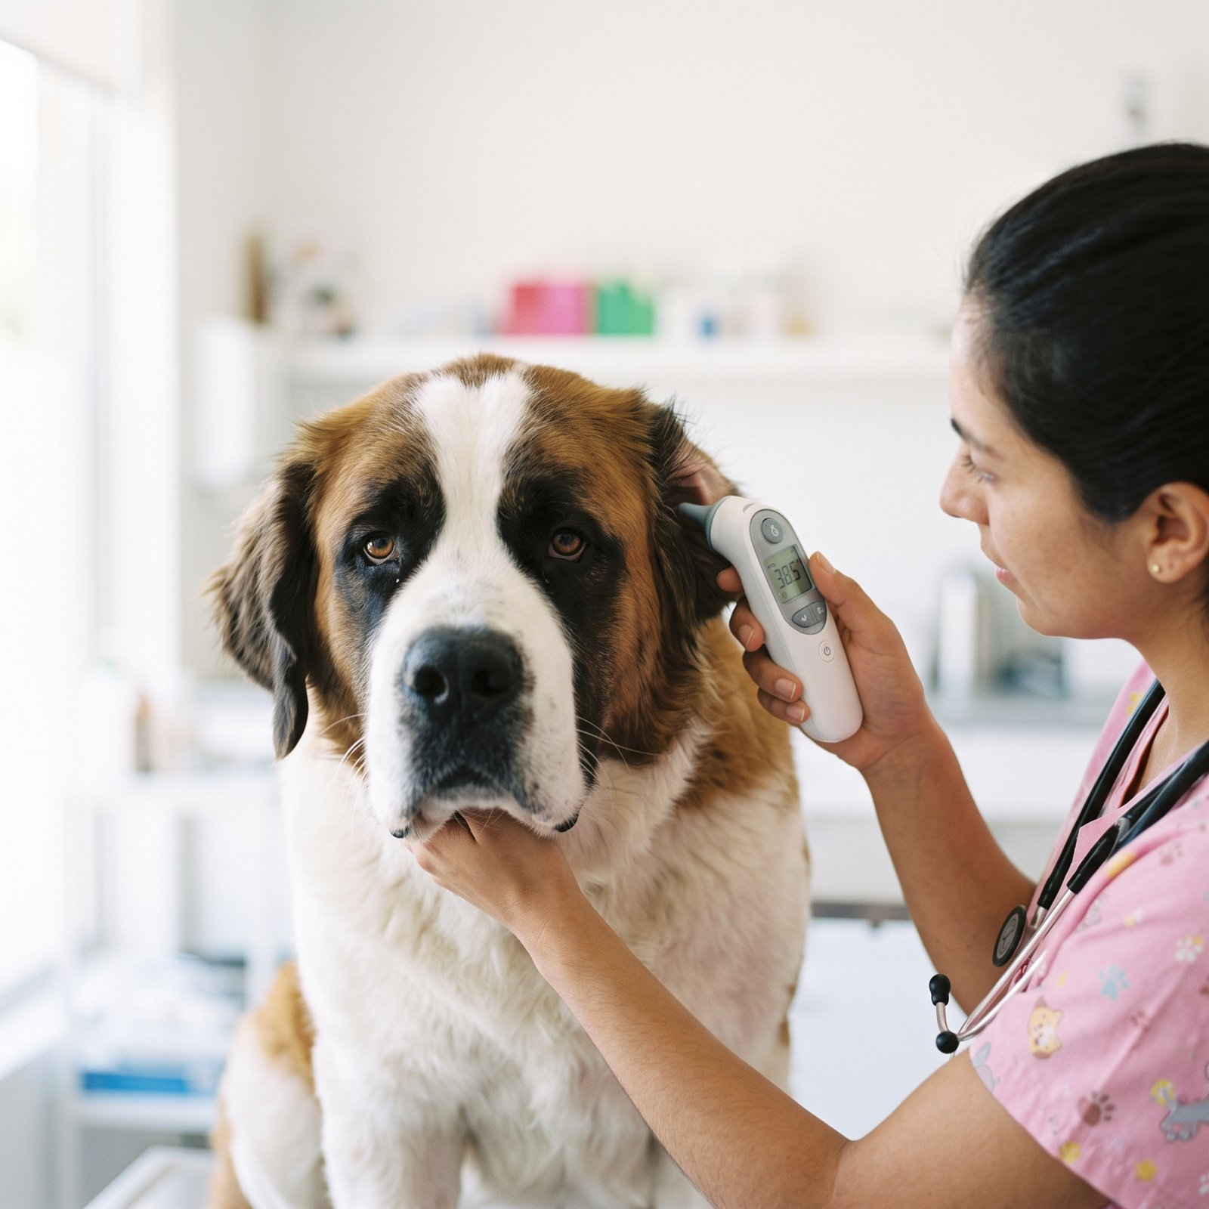
¿Sabías que...?
38°
Un perro sano tiene 38 grados. ¡Nosotros tenemos 36!
Los Veterinarios
7
Notes:
¿Sabían que un perro sano tiene 38 GRADOS de temperatura? ¡Nosotros tenemos 36! Por eso se sienten calentitos.

Slide 8
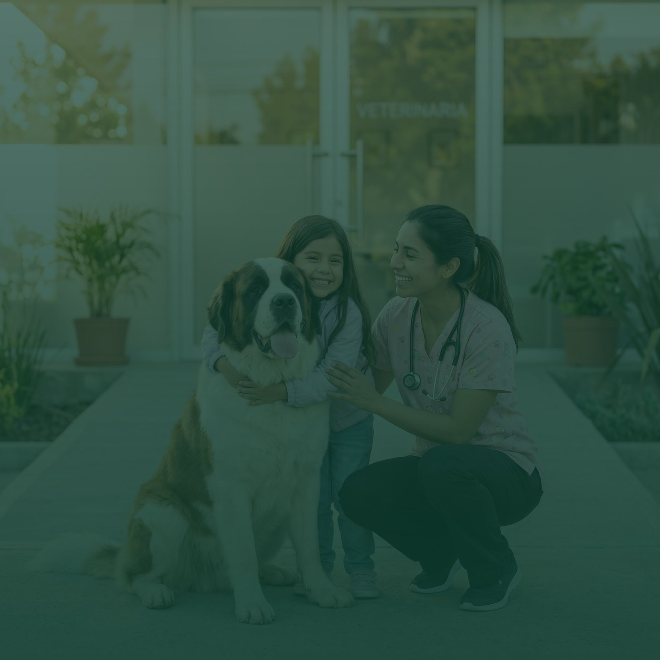
Su trabajo es muy importante
Porque los animales no pueden decir dónde les duele.
¡Muchas gracias!
Notes:
El trabajo del veterinario es MUY IMPORTANTE PORQUE LOS ANIMALES NO PUEDEN DECIR DÓNDE LES DUELE. Por eso hay que cuidarlos y llevarlos al veterinario. ¡MUCHAS GRACIAS!

